Slide 1
Plugin IntelliJ pour GnuProlog
Projet de semestre 5 – HEIA-FR
Erwan Sturzenegger
Superviseur : Frédéric Bapst
19 octobre 2022

Slide 2
Introduction
Contexte
Langage Prolog
Suite d’un projet de semestre 5 de 2018
Cours de Prolog
Le plugin actuel contient des bugs
Manque de fonctionnalités
Programmation logique
Règles logiques

Slide 3
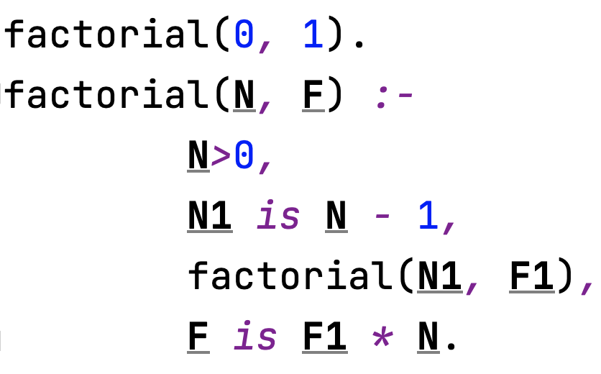
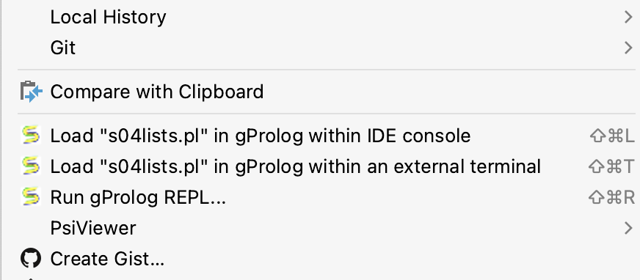
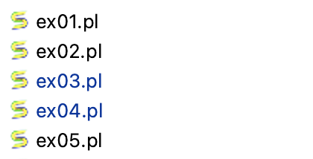
Plugin actuel
Syntaxe
Exécution
Fichiers

Slide 4
Objectifs
Pipeline de tests
Corrections de bugs
Déploiement
Pipeline de tests automatiques sur la CI
Mise à jour du SDK
Windows
Déploiement sur le marketplace
Ajout sur le site de GnuProlog

Slide 5
Objectifs
Aide à la programmation
Warnings / Erreurs
Refactoring
Navigation
Autocomplétion
Formatage
Gestions des avertissements et des erreurs de compilation

Slide 6
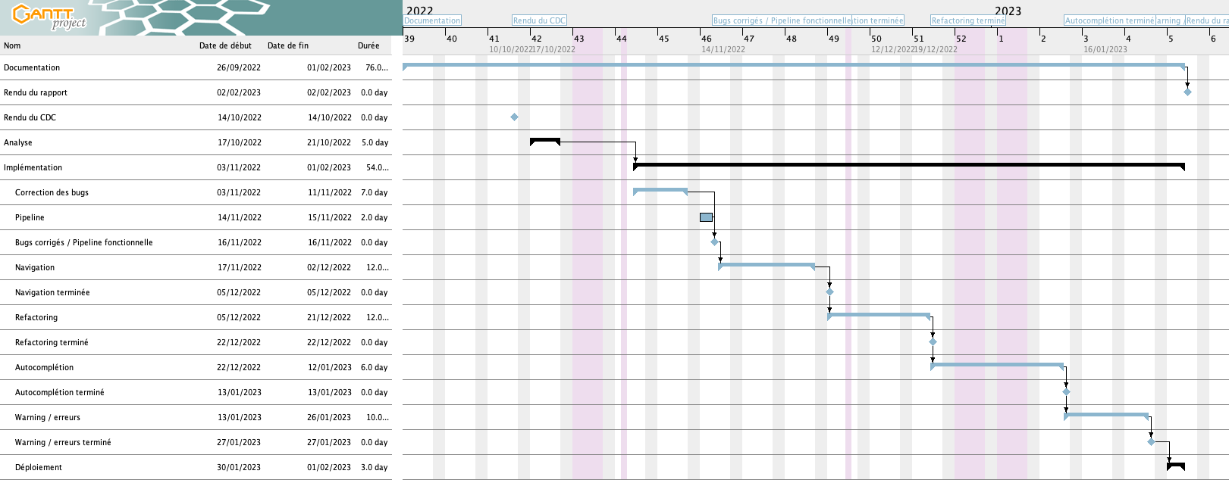
Planification

Slide 7
Motivations
Découverte
Apprentissage
Utilité
Fonctionnement d’un plugin pour IntelliJ
Formatage de code
Refactoring
Gestion des erreurs
Ce plugin sera utile aux étudiants IL en 3ème année
Plus facile de coder

Slide 8
Merci de votre écoute
Avez-vous des questions ?

